Slide 1
Презентация на тему: «Использование блоков Дьенеша в работе с детьми второй младшей группы». Выполнила: воспитатель МОУ Рыболовская СОШ (дошкольное отделение №74) Зайцева Н.М.

Slide 2
Золтан Пал Дьенеш ( 1916—2014) — венгерский математик, психолог и педагог. Основная идея его работы заключается в освоении детьми математики посредством увлекательных логических игр.Самая известная его методика – блоки Дьенеша- автор использовал на занятиях блоки, названные «логическими». Она была создана в 1960-е гг., но актуальна до сих пор и применяется для развития детей и подготовке к школе. На ее основе отечественными педагогами разработаны дидактические материалы (альбомы и развивающие игры), адаптированные под разные возрастные группы. Совместно с блоками Дьенеша для развития математических представлений и творческих способностей у детей дошкольного возраста используются и другие методики: палочки Кюизенера, игры Воскобовича и другие игры.

Slide 3
Актуальность темы
Эффективное развитие интеллектуальных способностей детей дошкольного возраста – одна из актуальных проблем современности. Дошкольники с развитым интеллектом быстрее запоминают материал, более уверены в своих силах, легче адаптируются в новой обстановке, лучше подготовлены к школе. Ведущей деятельностью детей дошкольного возраста является игра. Поэтому от педагога требуется умение ориентироваться в мире современных игр и игрушек, сохраняя баланс между желанием ребенка и пользой для него, больше уделяя внимание современным нетрадиционным дидактическим и развивающим играм, способствуя адекватной социализации ребенка. Формированию предпосылок учебной деятельности способствуют логические блоки Дьенеша. Этот дидактический материал разработал венгерский психолог и математик Золтан Дьенеш. Суть его подхода заключается в том, что математические знания дети получают не в постоянных каких-то повторяющихся упражненияхИгры с блоками доступно на наглядной основе знакомят детей с формой, цветом и размером объектов, с математическими представлениями. Они развивают у детей логическое и аналитическое мышление (анализ, сравнение, классификация, обобщение), творческие способности, а так же восприятие, речь, память, внимание и воображение. Играя с блоками Дьенеша, ребёнок выполняет разнообразные предметные действия (группирует по признаку, выкладывает ряды по заданному алгоритму, моделирует и кодирует информацию). Каждый ребенок стремится к творчеству и движению. Эта игра приносят детям радость, уверенность в себе, помогает узнавать себя и мир вокруг.

Slide 4
Цель и задачи:
Цель: Формирование логического и математического мышления у дошкольников и младших школьников.
Задачи:
-формирование основных математических представлений: познакомить детей с геометрическими фигурами, формой , размером, цветом;
-развитие мыслительных операций(анализ, сравнение, обобщение, классификация);
-развитие познавательных процессов: мышление, память, воображение;
-развитие мотивационно-волевой сферы, умение следовать инструкциям;
-развитие речи, формирование активного словаря.

Slide 5
Этапы работы с блоками
1. развитие умения выявлять и абстрагировать свойства
2. развитие умения сравнивать предметы по их свойствам
3. развитие действия классификации и обобщения
4. развитие способности к логическим действиям и операциям

Slide 6
Логические блоки Дьенеша представляют собой набор из 48 геометрических фигур, которые отличаются по следующим признакам:
- форма (круг, треугольник, квадрат, прямоугольник);
-цвет (красный, синий, желтый, зелёный);
-размер (большой, маленький);
-толщина (толстый, тонкий).
Каждая геометрическая фигура имеет свои признаки: форму, цвет, размер, толщину. В наборе нет ни одной одинаковой фигуры.

Slide 7
Карточки символов свойств блоков.
Свойства блоков обозначаются символами. Для усложнения используются карточки-отрицания.

Slide 8
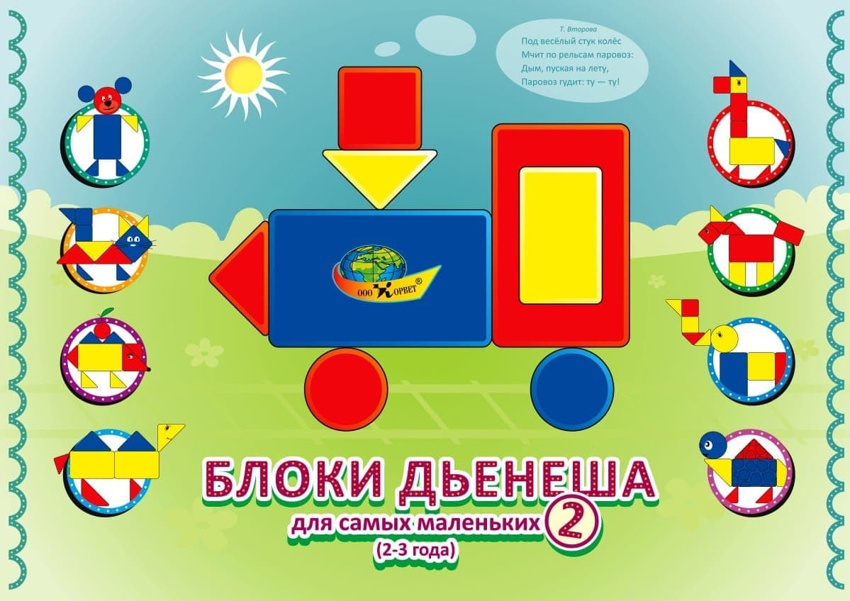
Альбомы для детей 2-4лет.

Slide 9
Альбомы для детей 5-8 лет

Slide 10
Игра «Выложи фигуру». Ход игры: Педагог предлагает детям выложить из фигур предмет, ориентируясь по схеме- рисунку.

Slide 11
Игра «Клубочки для котят». Ход игры: педагог предлагает подобрать блоки по цвету и размеру.

Slide 12
Игра«Найди пару». Ход игры :для каждой выложенной в ряд фигуры, ребенок должен выложить пару рядом, такую же, но маленького размера. Для разнообразия ее можно попробовать найти все фигуры по одному свойству, как вариант, найди все красные фигуры или квадратные

Slide 13
Игра «Третий лишний». Ход игры: педагог выкладывает 3 фигурки. Две можно объединить по какому-то свойству, одна – лишняя.

Slide 14
Игра Чудесный мешочек». Ход игры: Все фигурки складываются в мешок. Попросить ребенка на ощупь достать все круглые блоки (все большие или все толстые). Затем все квадратные, прямоугольные, треугольные.

Slide 15
Игра«Выложи дорожку» . Ход игры: педагог предлагает ребенку выложить дорожку так, чтобы рядом оказались фигуры одного цвета, или выложить фигуры разной формы.

Slide 16
Игра «Что изменилось» . Ход игры: педагог выкладывает 3 или 5 фигурок, разного размера, формы, цвета, дают запомнить, а затем малыш отворачивается или просто закрывает глаза. В это время взрослый убирает одну из фигур и когда ребенок открывает глаза, предлагает ему сказать, какой фигуры недостает.

Slide 17
Конструирование. Ход игры: детям предлагается выложить любой предмет с помощью блоков.

Slide 18
Спасибо за внимание!!!

